Slide 1

Online-Dienstleitungen - zugänglich für alle
CityLab SummerSchool 24
Tunay Eken, Jan Lüken, Thien Nguyen, Lea Rothbauer

Slide 2
Agenda
1
Ausgangssituation
2
Personas
3
Explorative Suche
4
Chatbot
5
Formularausfüllhilfe
6
Prototyp
7
Ausblick

Slide 3
Ausgangssituation
Problem:
Intransparenter Durchblick von bürokratischen Prozessen für die Einbürgerung & Integration für Migrant*innen
Sprachbarrieren und fehlende Unterstützung bei den Prozessen
Bedarf: Benutzerfreundlichkeit, Mehrsprachigkeit und Barrierefreiheit der Online Dienste
Zielsetzung:
Entwicklung eines Konzepts für ein Orientierungs- und Unterstützungsangebot
Vereinfachung des Zugangs zu bestehenden Online-Dienstleistungen

Slide 4


Personas
Bader Khaled (28) aus Damaskus, Syrien
Wohnt seit einer Woche gemeinsam mit seiner Frau Fatima (26) und deren gemeinsamen Sohn Hakim (8) in einer Wohnung.
Bader weiß nicht, wie das Melderecht in Berlin funktioniert.
Selma Yilmaz (35) aus Ankatra, Türkei
Lebensumstände nach Deutschland mit seiner Frau Selma (35) und deren gemeinsamer Tochter Aleyna (4) gekommen.
Selma fragt sich nun, wie sie seine neu bezogene Wohnung in Berlin-Kreuzberg anmelden soll, weil sie erst seit ca. einem Jahr Deutsch lernt.

Slide 5
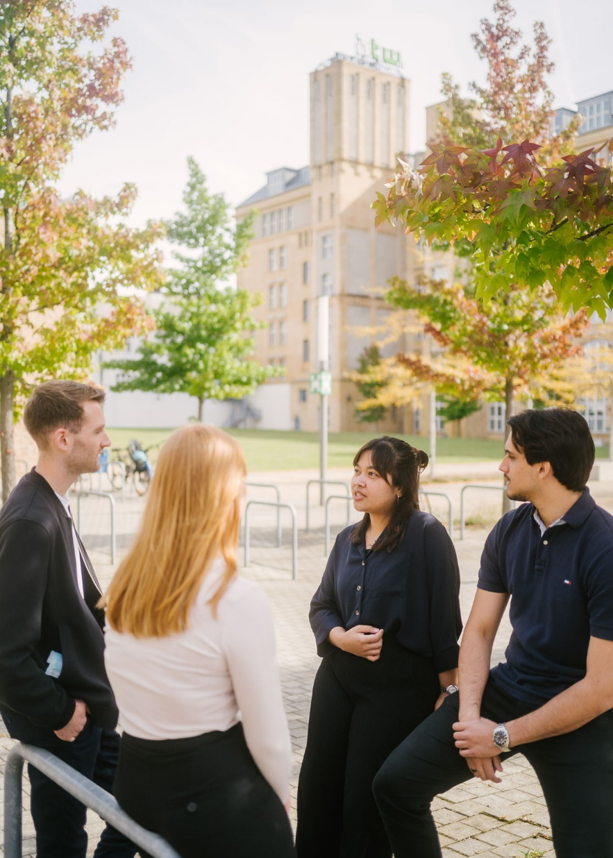
Explorative Suche
Problem: Auflistung der Dienstleistungen von A-Z
Lösung:
Explorative Suche mithilfe von Kacheln
Darstellung der Kategorien mithilfe von Text und Bildern
Breadcrumbs, für leichtere Navigation
Vorhandene Suchmöglichkeiten (Liste A-Z) nicht entfernen, sondern erweitern

Slide 6
Bestimmung der Kategorien
TF-IDF Methode für Clustering
Scrapen von Informationen der Top 100 Dienstleistungen.
Durchführen des Algorithmus und trainieren mit den Informationen.
Anschließende Benennung der Cluster.
Bei mennschlicher Kontrolle machen generierte Cluster teilweise keinen Sinn
Wegen Zeitmangel wurde sich gegen Finetuning des Modells entschieden
→ Manueller Feinschliff der Kategorien

Slide 7

Formularausfüllhilfe
Problem: Komplizierte PDF mit unschlüssigen Feldern
Lösung:
Digitalisierung des Formulars mit nutzerfreundlicheren Felder.
Erklärungen zu Feldern im Formular enthalten.
Möglichkeit die Sprache anzupassen, damit es für nicht-deutschsprachige Personen leichter gemacht wird.
Ausdrucken des Formulars auf Deutsch, um es für deutsche Beamte leichter zu machen
Automatisches ausfüllen der z.B. Gemeindekennzahl nach angabe der Postleitzahl durch API.

Slide 8
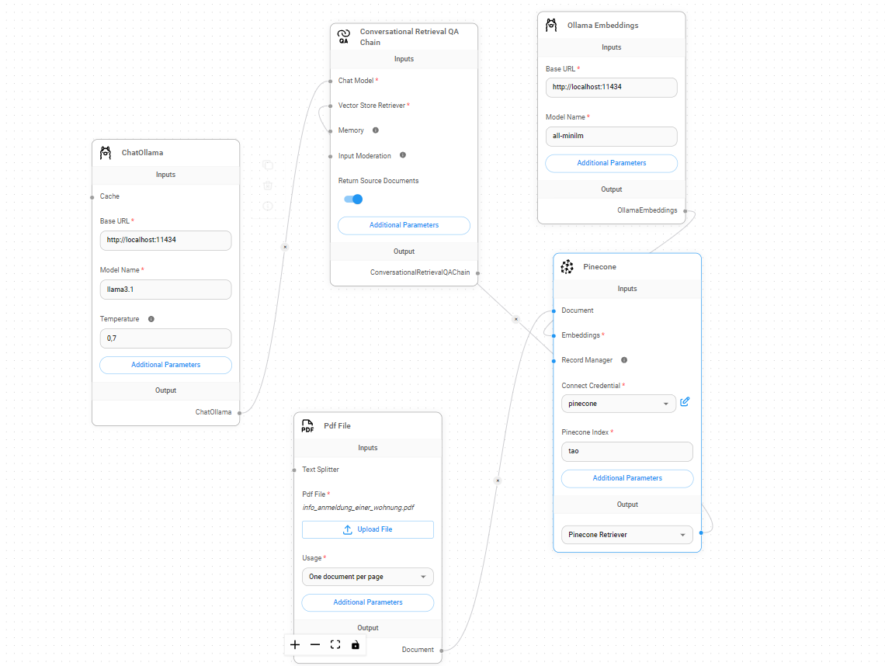
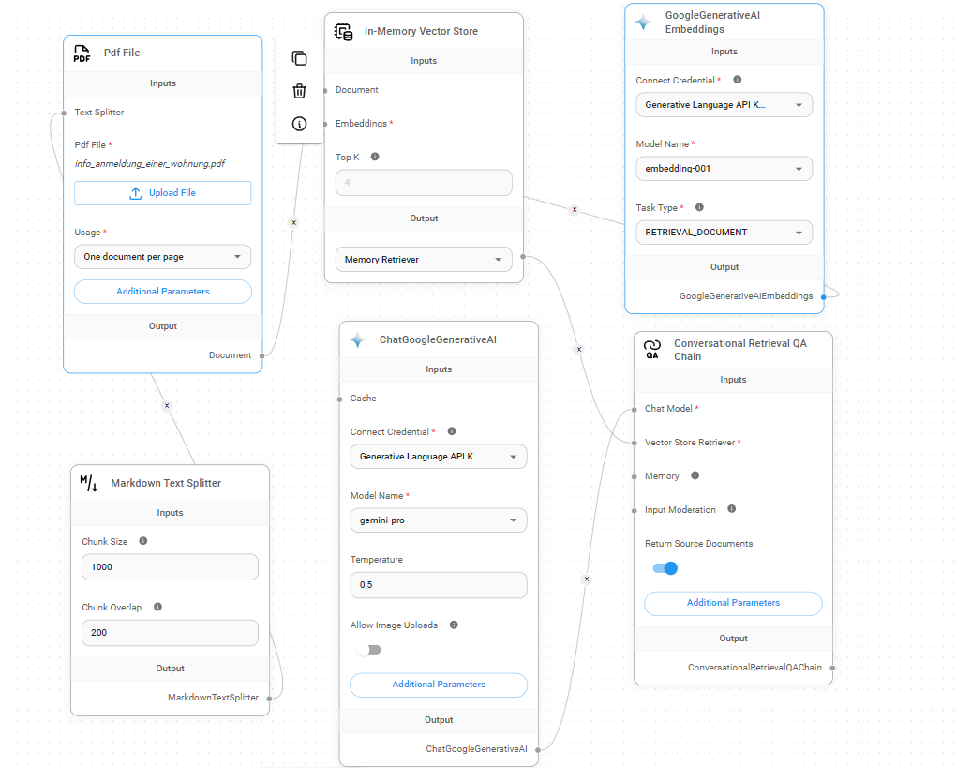


Chatbot: Idee
Llama
Problem: Langes durchforsten von Inhalten trotz Wissen was man suchen möchte
Implementierug eines Chatbots als Assistenzhilfe im Durchforsten bürokratischer Informationen
Exemplarische Entwicklung eines Chatbots für „Wohnung Anmelden“ in Berlin über Flowise
Soll als Suchfunktion dienen, um Informationen schneller zu erhalten
LLM: LLama3.1 und Gemini AI getestet
Gemini

Slide 9
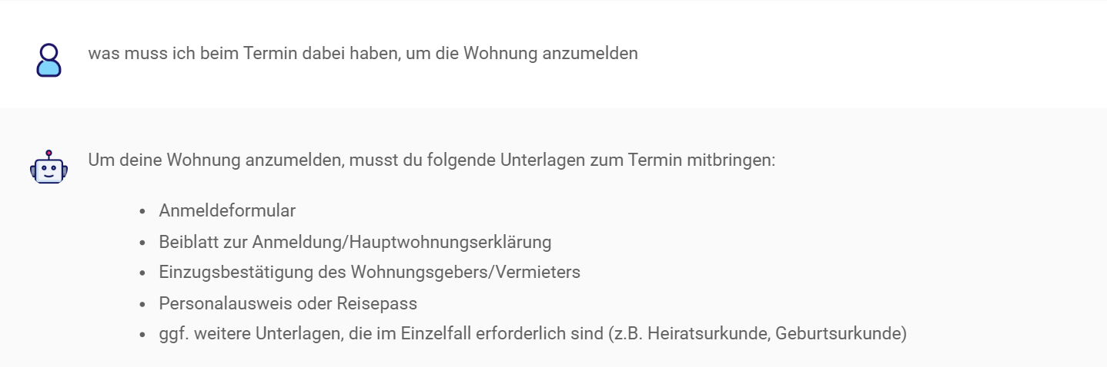
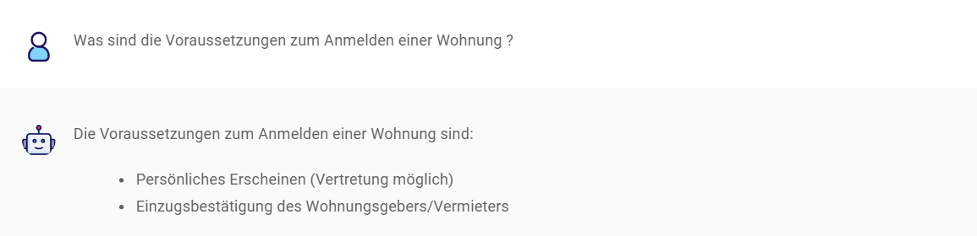
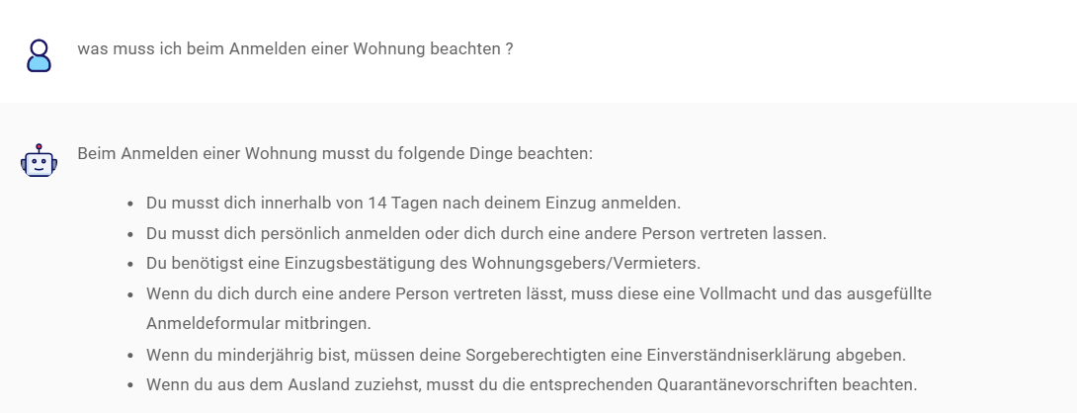
Chatbot: Prompt Ergebnisse – Gemini pro

Slide 10
Prototyp Demo

Slide 11
Ausblick
Benutzerfreundlichkeit
Kacheln für bessere Kategorisierung
Digitales Assistenzsystem
Mögliche Erweiterungen
Übersetzung der Seite mit Sprachmodell
Ausbau der Funktionen
Ausbau aller Dienstleistungen
Text-to-Speech Unterstützung

Slide 12
Vielen Dank.

Slide 13
www.htw-berlin.de

